Slide 1
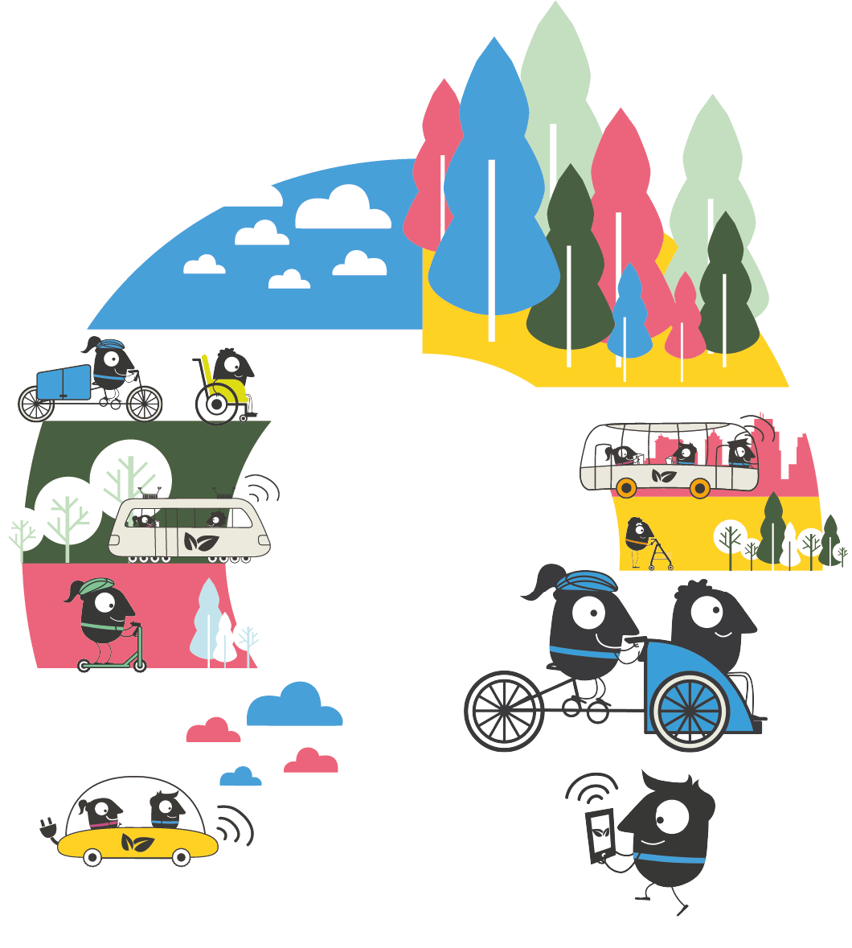

EVROPSKA
NEDELJA
MOBILNOSTI
16-22. SEPTEMBRA 2020.
#MobilityWeek

Slide 2

Evropska kampanja za jačanje svesti o održivoj urbanoj mobilnosti
(Kulminira danom bez automobila)
Promena navika građana
+ mere lokalnih samouprava
ŠTA
ZAŠTO
16-22. septembra svake godine
+ MOBILITYACTIONS tokom cele godine
KADA
KO
GDE
Gradovi i opštine iz Evrope i šire
Inicijativa Evropske komisije
Generalnog direktorata za saobraćaj i mobilnost

Slide 3




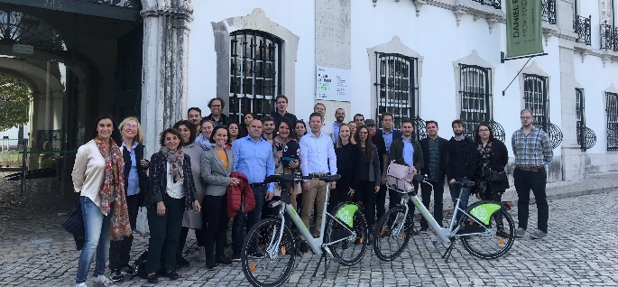



EVROPSKI NIVO
Evropska komisija + Evropski Sekretarijat
NACIONALNI NIVO
Nacionalni koordinatori zaposleni u Ministarstvima saobraćaja i ekologije
LOKALNI NIVO
Gradovi i opštine predstavljaju svoje aktivnosti i mere tokom EVROPSKENEDELJEMOBILNOSTI
Druge organizacije promovišu MOBILITYACTIONS tokom cele godine (ili tokom nedelje)

Slide 4



P: Da li će EVROPSKANEDELJAMOBILNOSTI 2020. biti održana?
O: DA
P: Kada?
O: Kao i uvek, 16 – 22. septembra 2020.
P: Kako?
O: Fleksibilnost u pravilima učešća je od ključne važnosti
#MobilityWeek
Notes:
https://www.umweltbundesamt.de/der-aktionsbox-fussverkehr-sofort-loslegen

Slide 5
Rokovi
2020.
MAJ
2020.
SEPTEMBAR
2020.
OKTOBAR
  1 2 3
1 2 3 4 5 6
1 2 3 4
4 5 6 7 8 9 10
7 8 9 10 11 12 13
5 6 7 8 9 10 11
11 12 13 14 15 16 17
14 15 16 17 18 19 20
12 13 14 15 16 17 18
18 19 20 21 22 23 24
…
21 22 23 24 25 26 27
19 20 21 22 23 24 25
25 26 27 28 29 30 31
28 29 30
26 27 28 29 30 31
Registracija lokalnih kampanja
Prijavljivanje za nagrade

Slide 6
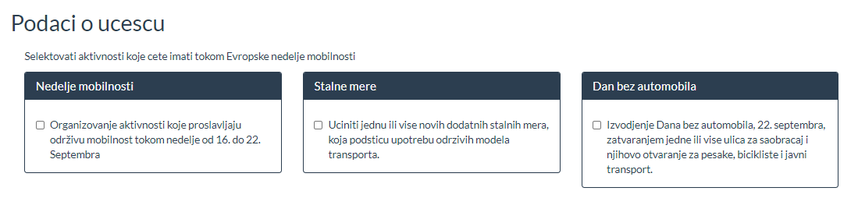
Fleksibilnost pravila učestvovanja
U cilju adaptacije u lokalni kontekst…
Ove godine, gradovi i opštine ne moraju da izaberu ni jedan od tri kriterijuma za učešće
Već samo da se registruju u cilju iskazivanja svog opredeljenja da promovišu održivu urbanu mobilnost
U odgovarajućem trenutku, oni će se opredeliti za aktivnosti (onlajn ili fizičke) koje mogu da organizuju
Primenjene trajne i privremene mere koje podržavaju održivu mobilnost u vreme pandemije su prihvatljive

Slide 7
… vizuelni primeri fleksibilnosti:
Uobičajene maskote
Neki nose maske
Svi nose maske

Slide 8
Naučene lekcije iz karantina:
Uskoro spremne za publikovanje
1) Javni prostor je dragocen; sada kada je udaljenost od 1.5m postala pravilo, važnije je nego ikad da gradovi budu napravljeni za ljude koji u njima žive, a ne za automobile, (parkirane, ili koji zauzimaju 4 saobraćajne trake). Promene politika moguće je sprovesti u kratkom roku i relativno brzo.

Slide 9
Naučene lekcije iz karantina:
Uskoro spremne za publikovanje
2) Naš svet se kretao prebrzo, ali nema potrebe za žurbom; hajde da usporimo. Počnimo sa ograničenjem brzine od 30km/h u urbanim područjima.

Slide 10
Naučene lekcije iz karantina:
Uskoro spremne za publikovanje
3) Odali smo priznanje zaposlenima koji su bili u prvim redovima borbe sa Covidom, koji su ranije bili nevidljivi; radnici u gradskom saobraćaju su među njima. Pošto je kapacitet gradskog prevoza bio ograničen, najvažnije je dati prednost onima kojima je prevoz najpotrebniji.

Slide 11
Naučene lekcije iz karantina:
Uskoro spremne za publikovanje
4) Postalo je očigledno: glavni izvor zagađujućih materija u gradovima dolazi od saobraćaja. Drugi izvori, kao građevinarstvo, takođe su važni, ali jedino saobraćaj je doveo do toga da se nivo zagađenja smanji do nezabeleženih nivoa.

Slide 12
Naučene lekcije iz karantina:
Uskoro spremne za publikovanje
5) Respiratorno zdravlje i aktivni stilovi života sada su važniji nego ikad; inicijalna istraživanja pokazuju da zagađenje i gojaznost povećavaju zdravstveni rizik prilikom zaraze virusom COVID-19.

Slide 13
Naučene lekcije iz karantina:
Uskoro spremne za publikovanje
6) Rad od kuće je moguć i značajno doprinosi smanjenju saobraćajne gužve; poslodavci i eksperti za mobilnost treba da rade zajedno, sa drugim stručnjacima. Grad je ekosistem.

Slide 14
Naučene lekcije iz karantina:
Uskoro spremne za publikovanje
7) Digitalni alati su ključni za efikasno korišćenje transportnih sistema, ali svi treba da imaju koristi od njih.

Slide 15
Naučene lekcije iz karantina:
Uskoro spremne za publikovanje
8) Onlajn kupovina je bila jedno od rešenja, ali šta je sa dostavom? Podsetimo se potencijala kargo bicikli.

Slide 16
Naučene lekcije iz karantina:
Uskoro spremne za publikovanje
9) Svi žele da budu u dobroj kondiciji i da se bave sportom, vladala je velika potražnja za sportskom opremom; ipak, najbolja teretana može biti obična šetnja i biciklizam.

Slide 17
Naučene lekcije iz karantina:
Uskoro spremne za publikovanje
10) Pojedine grupe ljudi su ranjivije od drugih; hajde da napravimo gradove bez prepreka u saobraćajnim sistemima, jer je grad koji je pristupačan osobi u kolicima pristupačan i svima ostalima.

Slide 18
10 lekcija naučenih tokom karantina:
Javni prostor je dragocen
Usporimo: 30km/h zone
Prioritet za ljude kojima je javni prevoz najpotrebniji
Očigledno: glavni izvor zagađenja je dnevni saobraćaj
Zdravlje i aktivni stilovi života su sada važniji nego ikada
Rad od kuće je moguć
Digitalni alati za efikasne transportne sisteme i za sve
8) Potencijal kargo bicikli za isporuku onlajn kupovine
9) Najbolja teretana je šetnja i biciklizam
10) Grad pristupačan osobi u kolicima je pristupačan za sve

Slide 19
Druge naučene lekcije:
Perite ruke, držite distancu, nosite masku i … namestite osmeh (čak i ispod maske, biće primećen). Sa tako jednostavnim gestom povezaćete se sa drugim ljudima i na kraju ćemo izaći snažniji iz ove krize.
Nošenje maske ima neke prednosti: možete da pevušite omiljenu pesmu dok hodate a da ne delujete šašavo, niko neće videti vaša usta, i … zaštitićete druge od prenošenja virusa.
Udaljenost od 1.5m između dve osobe je ‘distanca’; ne izmišljajmo nove glupe reči kao što je ‘socijalna distanca’.
Sloboda je mnogo više nego imati dozvolu da napustiš svoj stan. Vožnja automobila i trčanje bez cilja ne predstavljaju slobodu, ali su deo nje.

Slide 20
Koje aktivnosti tokom EVROPSKENEDELJEMOBILNOSTI 2020?
U skladu sa lokalnim kontekstom u septembru, možete organizovati neke od aktivnosti predložene ispod. Ne zaboravite da poštujete zdravstvena pravila i preporuke koje važe u vašoj zemlji.
Pešačke ture u kojima se objašnjavaju nova zdravstvena pravila, i na lokacijama gde je prostor drugačije organizovan
Organizujte konferencije između gradova
Info štandovi za pokazivanje grafika i procena o tokovima saobraćaja za vreme najgorih sedmica epidemije COVID-19
Ankete za identifikaciju izazova i želja za korišćenje javnih prostora i načina kretanja
Ako organizujete muzički festival, budite kreativni da obezbedite distancu od 1.5m za posetioce
Onlajn tombola za nagrade koje promovišu pešačenje i biciklizam
Marketing kampanja za jačanje atraktivnosti i bezbednosti javnog prevoza
Kreativna takmičenja – nagrada: godišnja /mesečna karta za gradski prevoz
Koristite društvene mreže da promovišete mobilnost bez zagađenja i inkluziju
Organizujte karbonski neutralan izazov
Organizujte selfi takmičenje na društvenim mrežama
Zašto ne biste oborili svetski rekord? Ima mnogo svetskih rekorda koje možete postaviti ili oboriti

Slide 21
Godišnja tema: ‘Mobilnost bez zagađenja za sve’
Ambiciozni ciljevi za CO₂ neutralan kontinent do 2050.
(Evropski „Green Deal“)
Pristup saobraćaju bez emisija
I promocija inkluzivnog okvira koji uključuje sve
Gradovi i opštine nisu u obavezi da koriste slogan
Notes:
https://www.umweltbundesamt.de/der-aktionsbox-fussverkehr-sofort-loslegen

Slide 22
EVROPSKA
NEDELJA
MOBILNOSTI
16-22. SEPTEMBRA 2020.
#MobilityWeek

